Slide 1





Интеграция гуманитариев в сферу реального рынка труда *или алхимия данных - превратить их в золото
Команда: Совершенное число 6
Участники:
Дюдюкина Алена Михайловна
Молчанов Матвей Сергеевич
Фазульянова Светлана Николаевна
Дийская Екатерина Александровна
Орехова Ирина Анатольевна
Морошан Анжела Николаевна
Модератор: Ирина Плешкевич

Slide 2

О проекте
Формирование рекомендаций для проектирования дополнительных программ (и/или модулей ИОТ) для студентов «гуманитарных» направлений (на примере философов), направленных на освоение востребованных на рынке труда навыков
ЦЕЛЬ
«Гуманитарные» (софт) компетенции в чистом виде не востребованы на реальном рынке или востребованы на руководящих позициях в корреляции с опытом работы от 3-х и более лет.
ПРОБЛЕМА
РосНавык – 2 вакансии «Специалист по философии»
ДПО/ИОТ – инструмент интеграции
ПЕРСПЕКТИВЫ
РОСТА
Модель проектирования программ, достраивающих «уязвимые» направления обучения

Slide 3
Задачи проекта
1
Проанализировать компетентностный профиль студента философа
на основании учебного плана и ФГОС
2
Выявить «триграммы» навыков из ФГОС и/или типового учебного плана
3
Осуществить выгрузку данных из РосНавыка на основании технического задания
4
Сформировать SkillSet навыков, которые могут являться базисом для образовательных программ
5
Представить рекомендации к проектированию образовательных программ

Slide 4
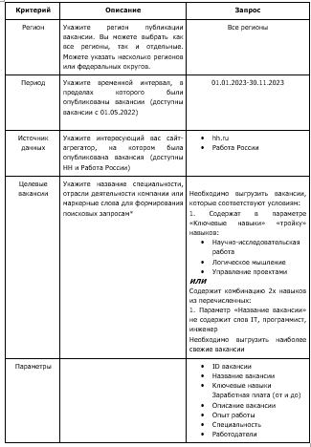
Техническое задание
на выгрузку данных
Ключевая 3-ка навыков, выявленная из ФГОС (на языке РосНавыка):
Научно-исследовательская работа
Логическое мышление
Управление проектами
Техническое задание на файл для создания графа
Узлы – классы навыков
Ребра – факт наличия навыков в одной вакансии

Slide 5
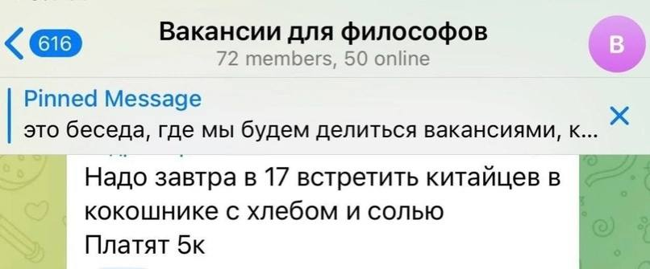
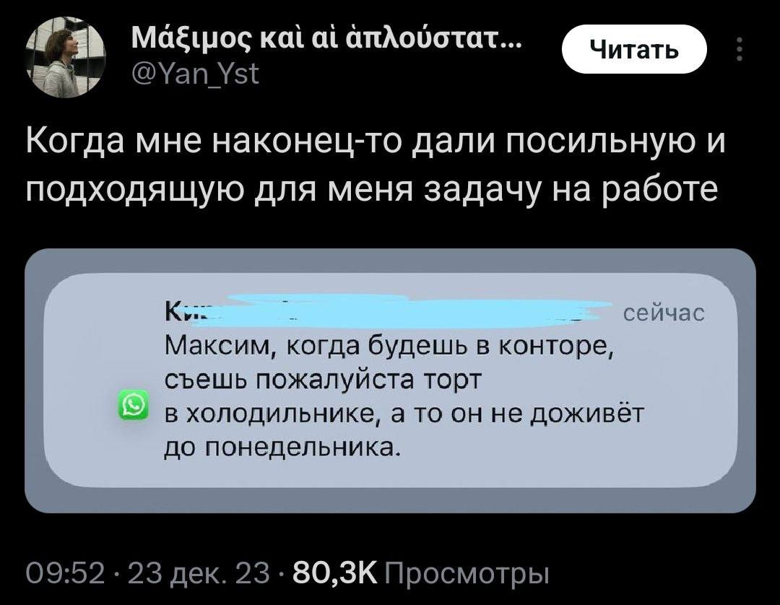
Датасет
Источники данных:
ФГОС (выявление ключевых компетенций)
Роснавык
Тип данных:
Данные о вакансиях
Компетенции (из ФГОС и ОП)
Признаки для анализа:
Навыки
Связи навыков
Инструменты:
Сетевой анализ
ФГОС и типовая программа – первый датасет
Навыки из Роснавыка – второй датасет

Slide 6

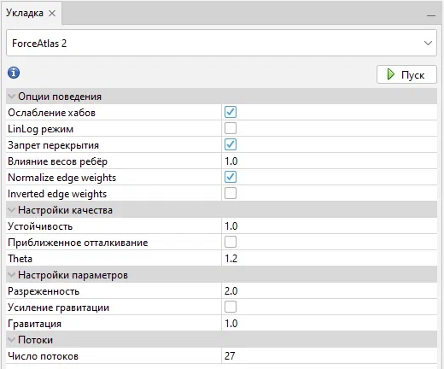
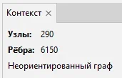
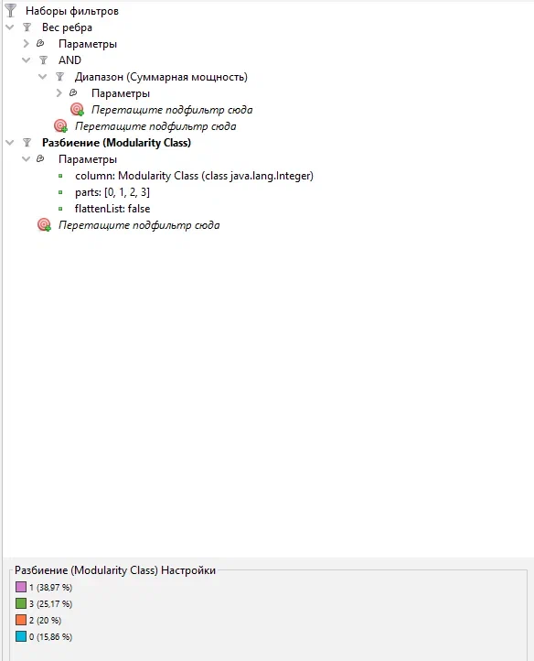
Общий граф
МОДУЛЯРНОСТЬ
0,143
ПЛОТНОСТЬ
0,147
СРЕДНЯЯ СТЕПЕНЬ
45,455

Slide 7
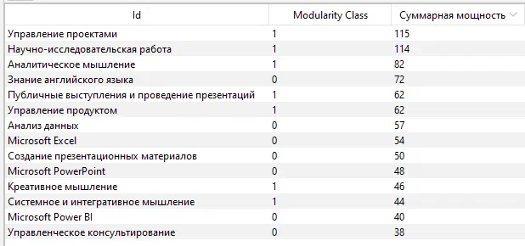
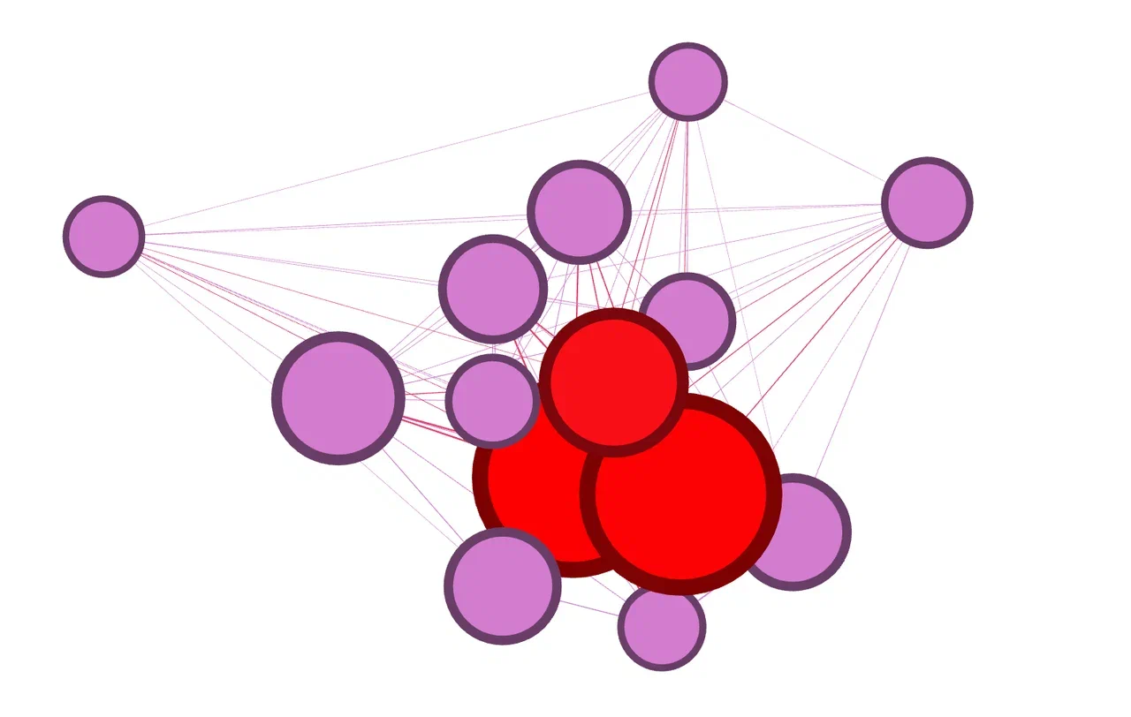
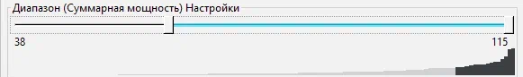
1 кластер
SkillSet 1: публичные выступления, проведение презентаций, управление продуктом и анализ данных
МОДУЛЯРНОСТЬ
0,075
ПЛОТНОСТЬ
0,177
СРЕДНЯЯ СТЕПЕНЬ
19,982

Slide 8
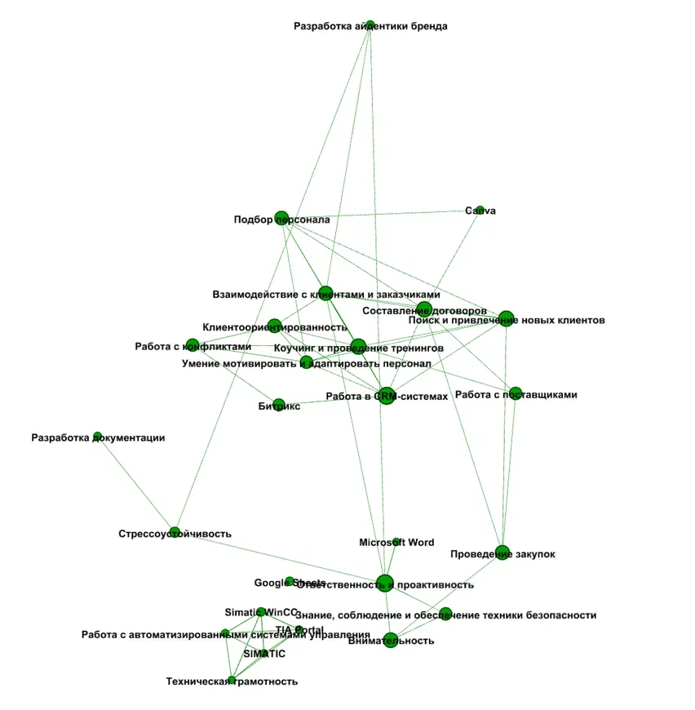
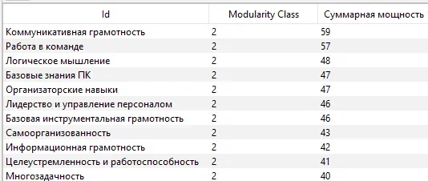
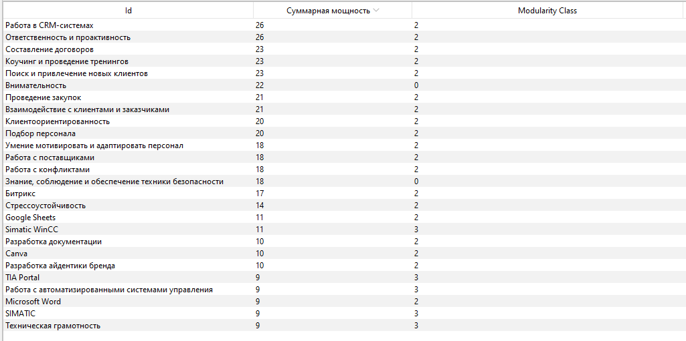
2 кластер
ДИАПАЗОН 9-26
МОДУЛЯРНОСТЬ
0,064
ПЛОТНОСТЬ
0,253
СРЕДНЯЯ СТЕПЕНЬ
18,192
SkillSet 2: составление договоров, CRM, подбор персонала, взаимодействие
с клиентом
Вывод: Soft-Skills и Hard-Skills

Slide 9
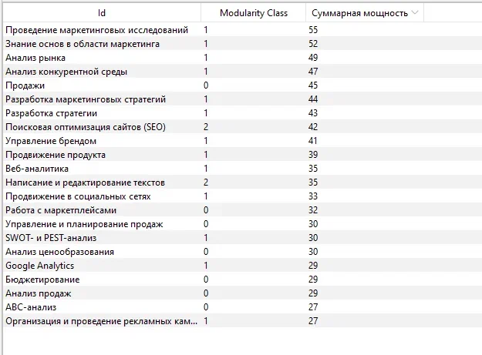
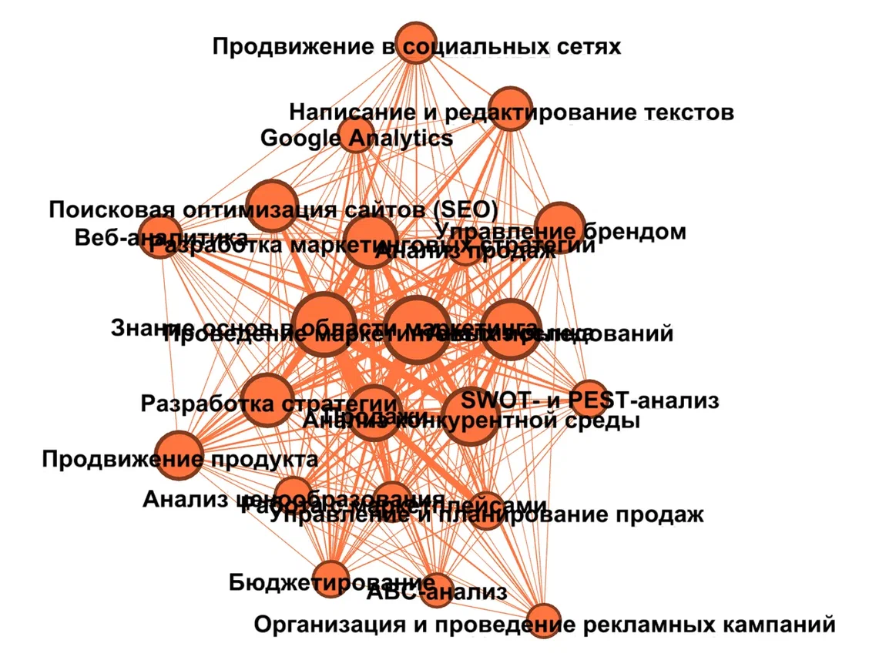
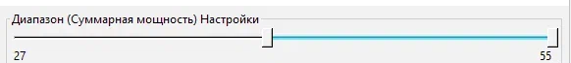
3 кластер
МОДУЛЯРНОСТЬ
0,126
SkillSet 3: маркетинговые исследования, стратегии, управление брендом, работа
с текстом, ABC анализ, поисковая оптимизация
ПЛОТНОСТЬ
0,371
СРЕДНЯЯ СТЕПЕНЬ
21,900

Slide 10

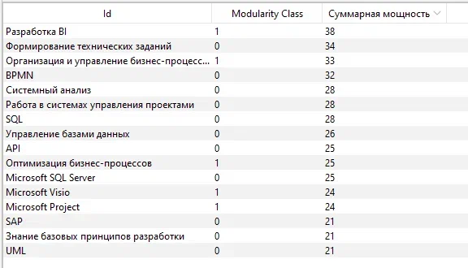
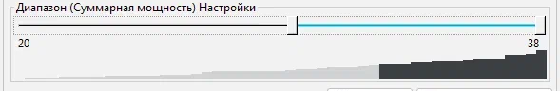
4 кластер
SkillSet 4: базовые знания разработки, SQL, формирование технического задания
МОДУЛЯРНОСТЬ
0,242
ПЛОТНОСТЬ
0,303
Вывод: Навыки IT-сферы и маркетинга
СРЕДНЯЯ СТЕПЕНЬ
14,840

Slide 11

Ключевые выводы
Наибольшее количество связей «базовые» (для данной выгрузки)
Soft-компетенции (научно-исследовательская работа, логическое мышление, управление проектами) имеют с другими Soft-компетенциями: коммуникативная грамотность, знания ПК, лидерство, стрессоустойчивость
Не стоит целенаправленно фиксироваться на формировании таких навыков (с помощью программ ДПО или ИОТ)
навыки формируются в процессе обучения на основой ОП, а также формируется «стихийно»
в процессе опыта
навыки указываются большинством работодателей
в качестве «базовой настройки» работника
Скилсеты навыков для философов:
Скилсет 2: Скилсет 4 (неудачный):
базовые знания разработки, SQL, навыки формирования ТЗ
Рабочие материалы: https://disk.yandex.ru/d/pIqAeSVoim9EYw

Slide 12


Ключевые выводы
Рекомендуемые треки дополнительного образования для студентов-философов
ТРЕК 1: «Управление продуктом в компании»
ТРЕК 2: «Работа в сфере сопровождения клиентов»
ТРЕК 3: «Управление маркетинговой стратегией»
ТРЕК 4: «Войти в IT»
Предложенный алгоритм оценки компетентностного профиля студента философа, базирующийся на данных рынка труда может быть использован для других «гуманитарных» профилей подготовки
А) более детально анализировать компетентностный профиль на основании ОП и ФГОС
Б) в каждом конкретном случае принимать решение относительно анализа (или исключения из анализа) Soft-компетенций

Slide 13
Интеграция гуманитариев в сферу реального рынка труда *или алхимия данных - превратить их в золото
Команда: Совершенное число 6
Участники:
Дюдюкина Алена Михайловна
Молчанов Матвей Сергеевич
Фазульянова Светлана Николаевна
Дийская Екатерина Александровна
Орехова Ирина Анатольевна
Морошан Анжела Николаевна
Модератор: Ирина Плешкевич

